Slide 1
A harmonikus színvilág

Slide 2
Problémafelvetés 1.

Slide 3
Problémafelvetés 2.

Slide 4
1. A színekről általában

Slide 5
Színek - érzetek

Slide 6
A szín élet

Slide 7
A Természet

Slide 8
Színek használatának eredete

Slide 9
Színek napjainkban

Slide 11
Színérzékenység

Slide 12
Impresszionisták

Slide 13
Claude Monet

Slide 14
pointilisták

Slide 15
Paul Signac

Slide 16
Paul Gauguin

Slide 17
Színek és érzelmek

Slide 18
Edward Munch

Slide 19
Paul Klee

Slide 20
Pier Mondrian

Slide 21
OP-ART

Slide 22
Victor Vasarely

Slide 23
Victor Vasarely

Slide 24
Szubjektivitás

Slide 25
2. A színek szimbolikája

Slide 26
A szín - azonosulás

Slide 27
Szín - lélektan

Slide 28
3. Mi a szín?

Slide 29
„fehér fény”

Slide 30
spektrumszínek

Slide 31
A szín valósága

Slide 32
A színek vizsgálata

Slide 33
Additív - szubsztraktív

Slide 34
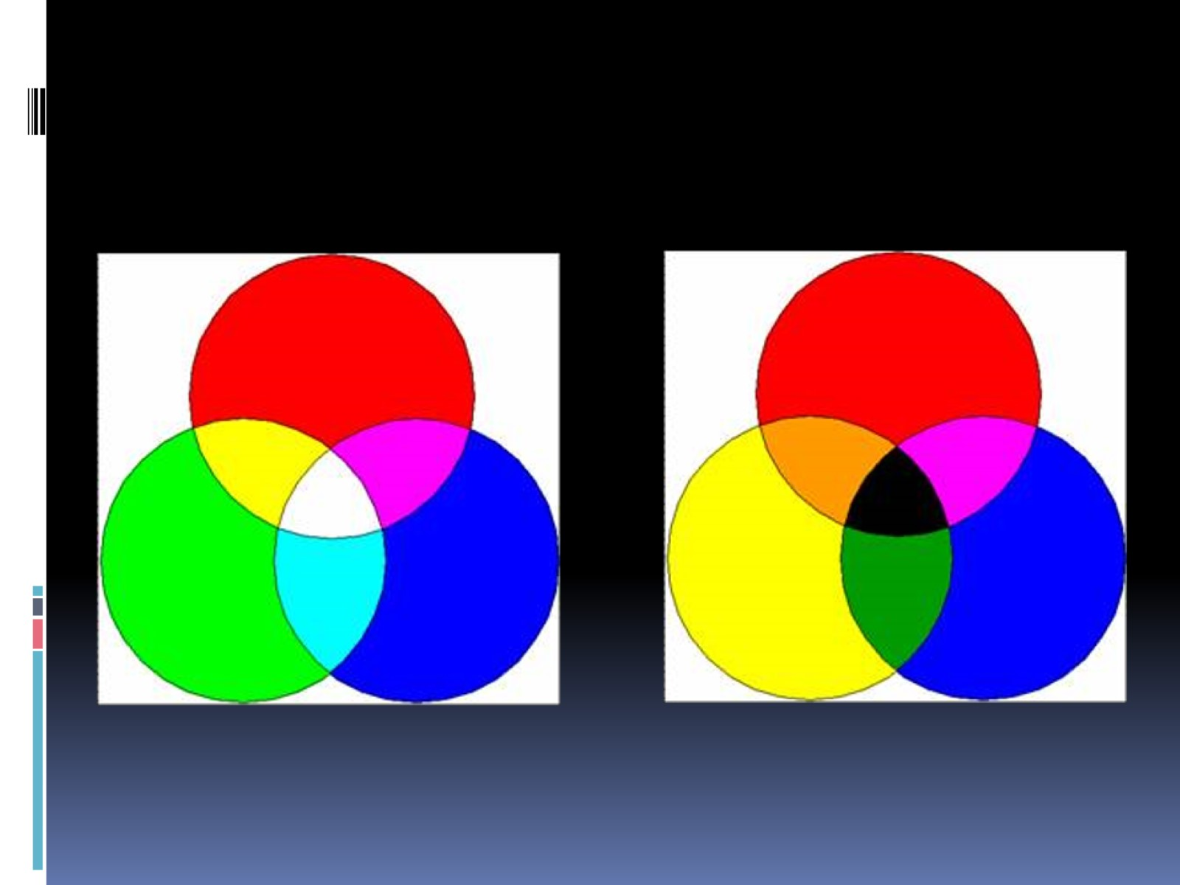

Slide 35
4. A színek harmóniája

Slide 36
Harmónia

Slide 37
Mindennapi harmónia

Slide 38
Színek harmóniája

Slide 39
Fizikai meghatározás

Slide 40
Egyszerű és szubjektív harmónia

Slide 41
A harmónia egyensúly, az erők szimmetriája

Slide 42
5. A színtan

Slide 43
Tudományos szabályok

Slide 44
Helmholtz meghatározása

Slide 45
Tiszta és tört színek

Slide 46
6. A színek keverése

Slide 47
Johannes Itten

Slide 49
Fő és mellékszínek

Slide 50
Komplementer színpárok

Slide 52
7. A színkontrasztok

Slide 53
Kontrasztok

Slide 54
A hét színkontraszt

Slide 55
Magábanvaló-szín kontraszt

Slide 56
Magábanvaló-szín kontraszt

Slide 57
Magábanvaló-szín kontraszt

Slide 59
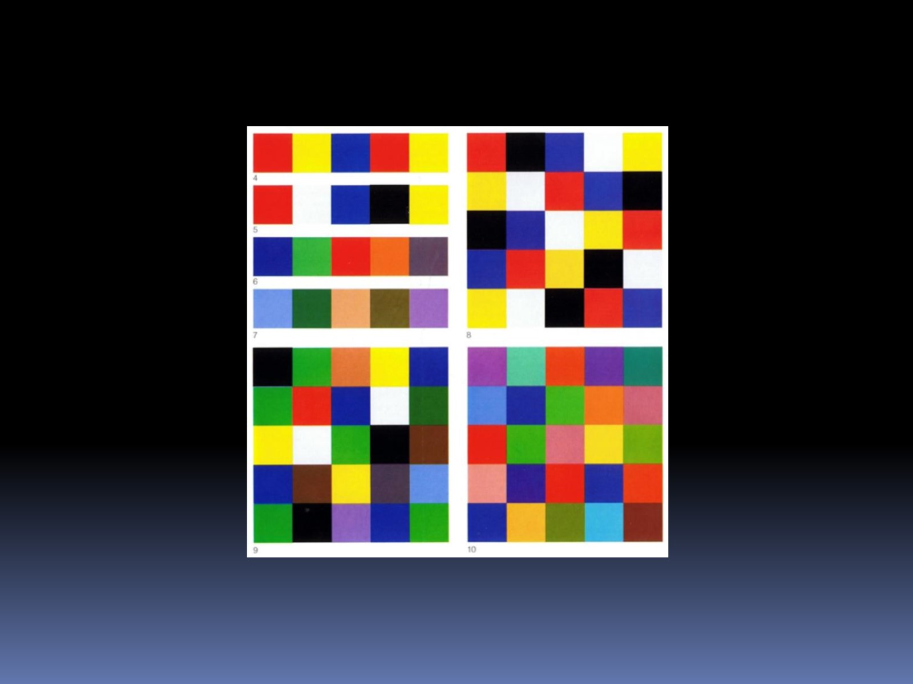

Slide 60
Fény-árnyék kontraszt

Slide 61
Fény-árnyék kontraszt

Slide 63
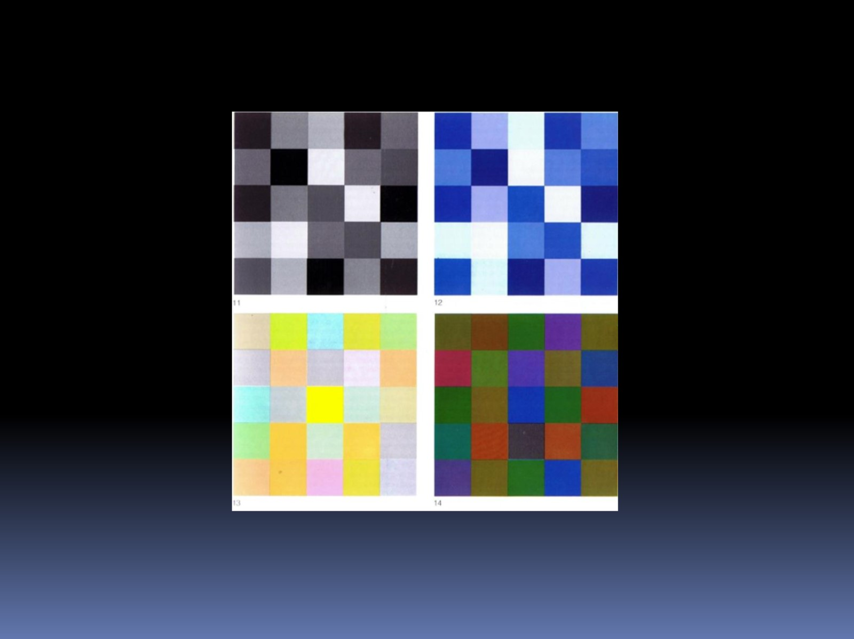

Slide 64
Hideg-meleg kontraszt

Slide 65
Hideg-meleg kontraszt

Slide 66
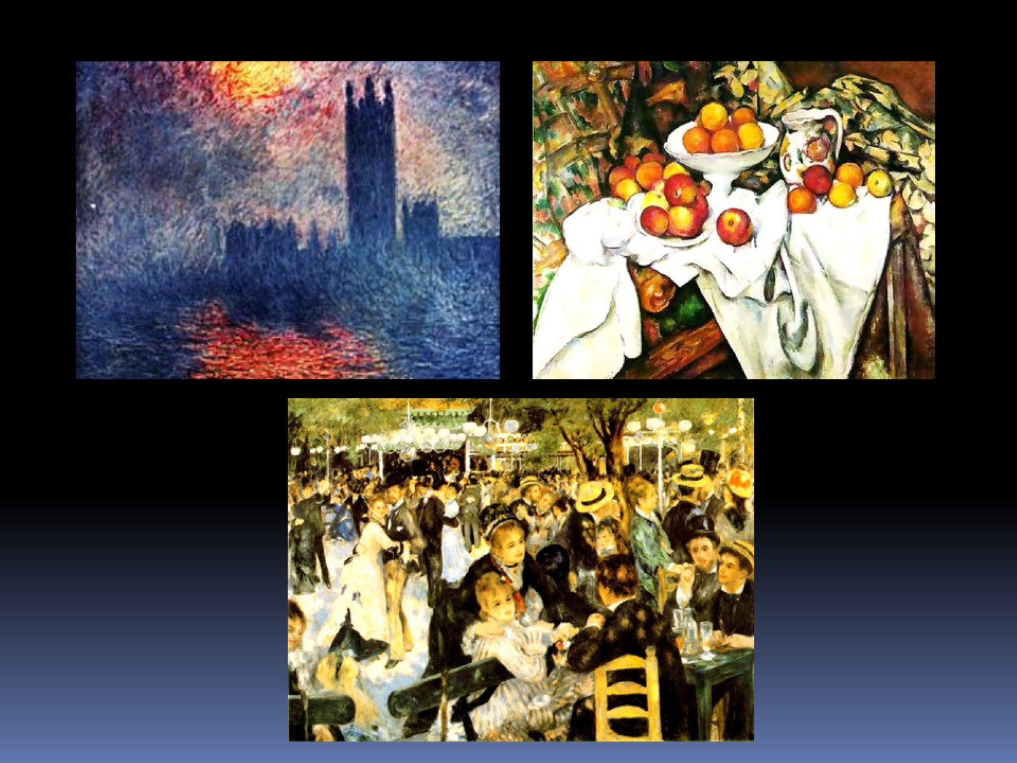

Slide 67
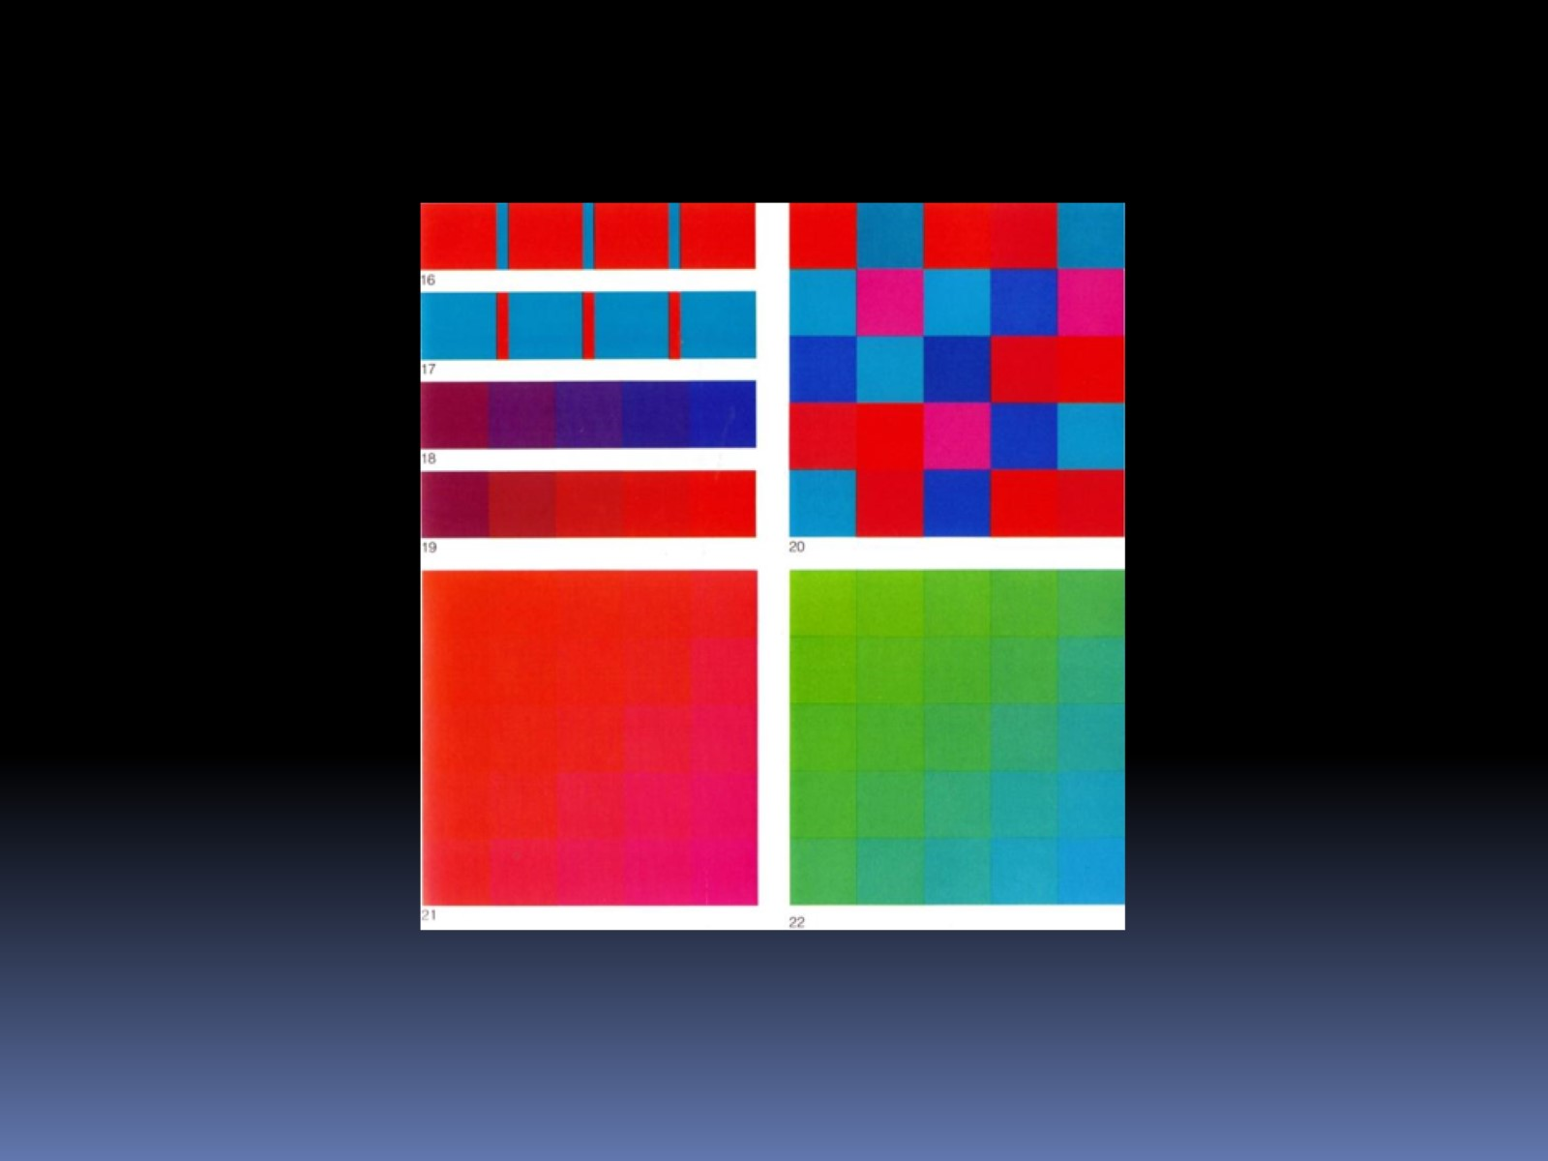

Slide 68
Komplementer kontraszt

Slide 69
Komplementer kontraszt

Slide 71
Komplementer színpárok

Slide 72
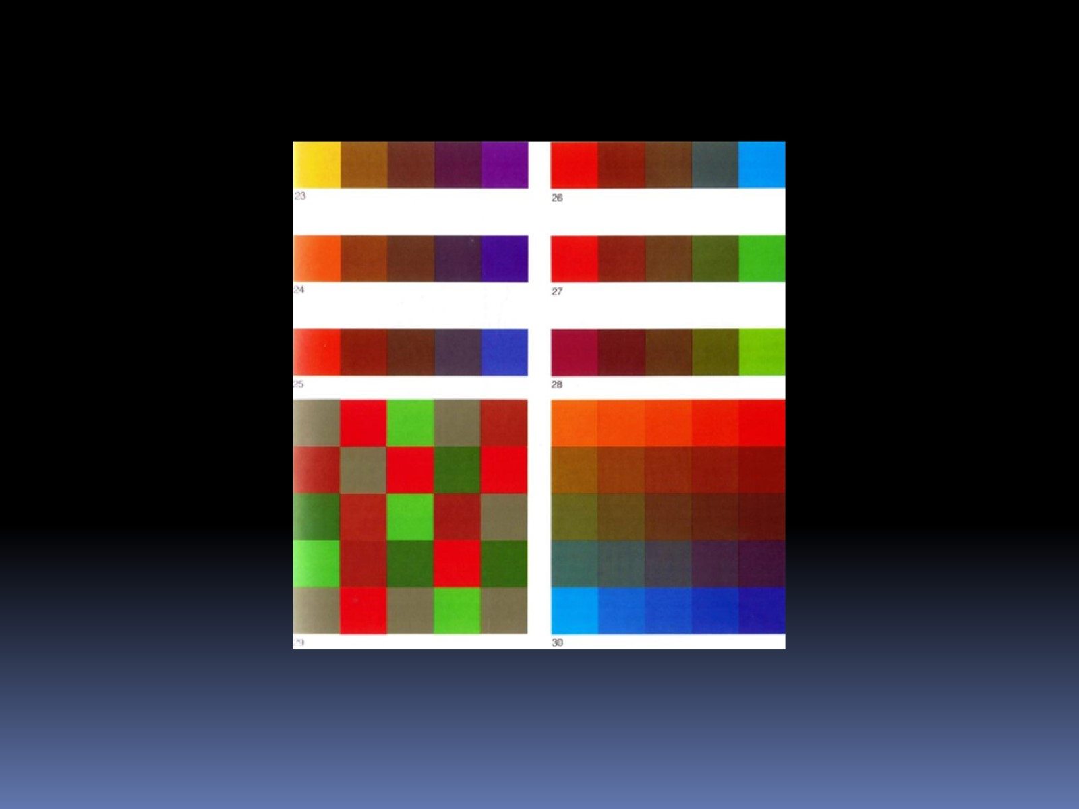

Slide 73
Szimultán kontraszt

Slide 74
Szimultán kontraszt

Slide 76
Szimultán hatás

Slide 78
Minőségi kontraszt

Slide 79
Minőségi kontraszt

Slide 81
Tiszta minőségi kontraszt

Slide 82
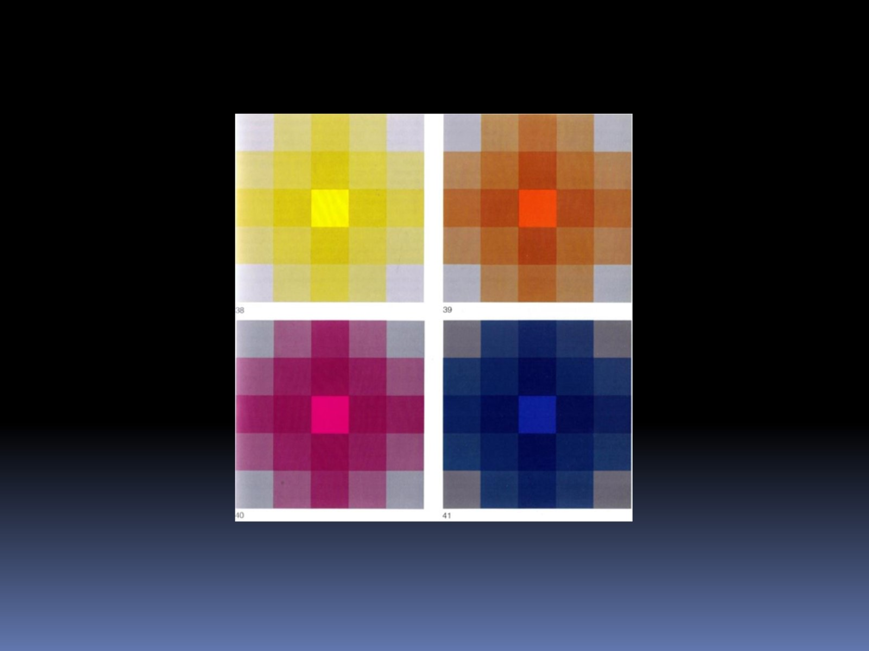

Slide 83
Mennyiségi kontraszt

Slide 84
Mennyiségi kontraszt

Slide 86
Minőségi kontraszt

Slide 87
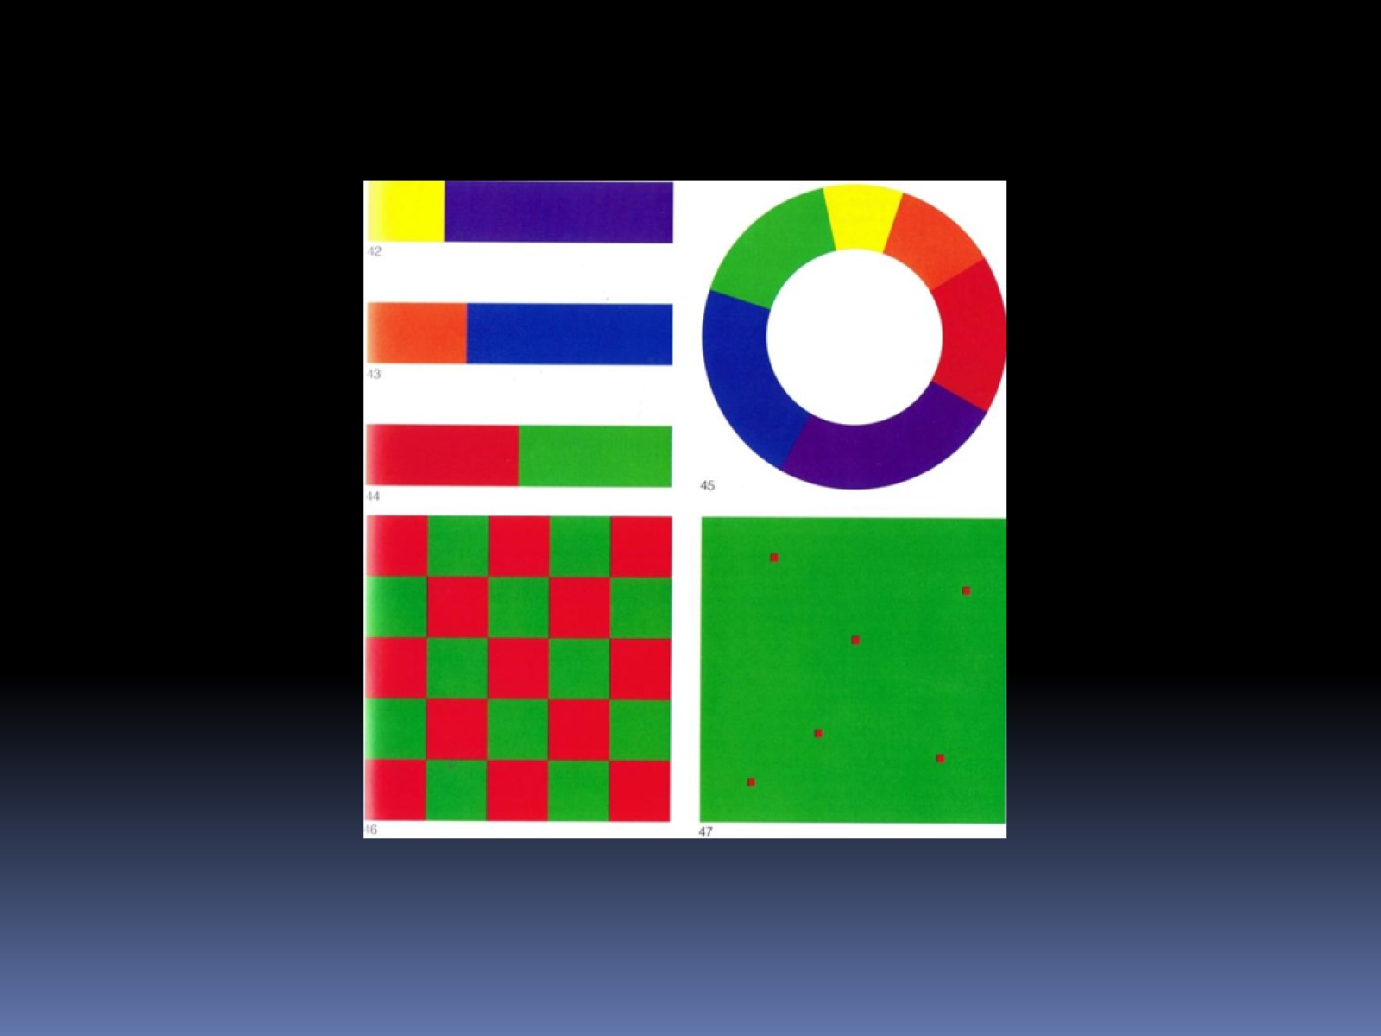

Slide 88
8. Kompozíció és szín

Slide 89
Színesen komponálni

Slide 90
Ajánlott oldalak

Slide 91
Köszönöm a figyelmet!

